Slide 1
Відкритий урок виробничого навчання нетрадиційний – ролева гра
Майстер виробничого навчання
Туминська Світлана Георгіївна
м.Зеленодольськ

Slide 2
Затверджую: старший майстер ЗПЛ ___________________ План уроку з виробничого навчання за фахом “ електромонтер з обслуговування підстанцій; електрозварник ручного зварювання ”. Тема програми: Електромонтажні роботи. Тема уроку: Окінцювання з'єднання проводу. Мета уроку: навчальна - формувати та закріпити уміння та навички здобувачів освіти з виконанні виробничих робіт ,вміти планувати і здійснювати виробничий процес, вмінь застосувати знання для розв'язання навчально-виробничих завдань; формування готовності до оволодіння новою технікою та технологією виробництва і т. ін. розвиваюча - формування та розвиток раціональних прийомів мислення, пам'яті; розвиток пізнавальної активності та самостійності; розвиток уваги, спостережливості, волі, наполегливості у досягненні мети; розвиток навичок та звичок планувати та контролювати свою працю; розвиток умінь та навичок самовдосконалення в обраній професії; виховна -виховання поваги до праці, до своєї професії; виховання дбайливого відношенні до обладнання, матеріалів, інструменту; виховання моральних якостей; виховання дисципліні, сумлінності, відповідальності, ініціативі; виховання вміння працювати в колективі; формування форм і правил свідомої дисципліни. Тип уроку – урок формування складних умінь (с формувати у здобувачів освіти уміння по виконанню окінцювання з'єднання проводу ; сформувати в учнів уміння більш раціонального виконання операції окінцювання з'єднання проводу. за допомогою спец.пристосування... Вид уроку – не традиційний ролева гра Методи навчання - пояснювально ілюстрований, наочний , практичний, частково - пошуковий

Slide 3
Дидактичне забезпечення - креслення, інструкційні картки, плакати за темою “ Електромонтажні роботи ”, завдання команд, критерії оцінювання показників ходу гри Форма організації учбової діяльності – бригадна ( 7-8 чол.) Матеріально – технічне забезпечення - викрутка розміром 0,3мм, кусачки, монтерський ніж МН-2, металева щітка, універсальні кліщі, кварцевазелинова паста , шайби зірки, пружинні шайби, гвинтовий затиск, наждачний папір. Міжпредметні зв'язки - матеріалознавство, охорона праці,спеціальна технологія електромонтерів . Місце проведення уроку - навчальна майстерня Хід уроку І етап - організаційний - перевірка наявності учнів, перевірка готовності до уроку, допуск до техніки безпеки; - повідомлення теми і мети уроку; - ознайомлення учнів зі сценарієм рольової гри і функціонально – рольовими обов'язками її учасників ( у грі беруть участь дві команди здобувачів освіти та група експертів з числа педпрацівників. Здобувачі освіти в процесі гри виконують функції електромонтерів, які працюють в умовах виробництва). Процес гри складається з наступних основних частин : - актуалізація опорних знань і умінь здобувачів освіти , взаємоопитування, рецензування відповідей учасниками гри; - вирішення проблемних ситуацій пов'язаних з питань охорони праці; - самостійне виконання практичних робіт; - приймання, перевірка й оцінювання практичних робіт; - оцінка ходу і результатів гри.

Slide 4
Пояснення функцій експертів: - спостерігати за ходом гри; - оцінювати питання – відповіді, дії команд відповідно до правил і регламенту гри; - фіксувати бали отримані командами; - надати коментар підсумків роботи команд. Майстер інформуєздобувачів освіти про показники , які будуть оцінюватись в процесі гри ( експертам видаються картки для оцінювання ходу гри та результатів самостійних практичних робіт карта №1- критерії оцінювання). Формування ігрових команд , вибір капітанів команд. ІІ етап – постановка навчально – виробничих завдань. - пояснення майстром навчального матеріалу за темою “ Окінцювання з'єднання проводу ” демонстрація основних трудових прийомів і операцій (інструкційні картки); - актуалізація знань і умінь: питання на перевірку попередніх знань : 1. назвіть і покажіть інструменти і пристосування , які застосовуються при окінцюванні з'єднання проводу? 2.як виконують з'єднання алюмінієвих жил з мідними? ( При з'єднанні алюмінієвих жил з мідними знімають з кінців алюмінієвої жили на відстані 60мм, а з кінця мідної на відстань 20-30 мм . Скручують зачищені жили так, щоб на мідну жилу були навиті три – чотири витка алюмінієвої жили . Далі операції виконують так, як зазначено). - майстер пропонує кожній команді підготувати по три питання за темою уроку для іншої команди . Питання повинні задавати капітани команд у відповідях беруть участь всі члени і заробляють бали. Можливий обмін думками й аргументація свого варіанту відповіді, однак у випадку заперечування вірної відповіді, однак у випадку заперечування вірної відповіді отримується штрафний бал.

Slide 5
Питання першої команди 1. що таке електропроводка? 2. як поділяють електропроводки за способом виконання? 3. які бувають сховані електропроводки? Питання другої команди 1. для чого служать електропроводки? 2. які бувають відкриті електропроводки? 3. що таке ввід від повітряних ліній? Далі майстер видає завдання кожній команді самостійно виконати контрольні тести. Після складання контрольних тестів здобувачі освіти оцінюють експерти, потім майстром видається завдання самостійної практичної роботи, результати практичного завдання . ІІІ етап . Після вивчення учнями інструкційної карти і інструкції з охорони праці майстер пропонує команді перерахувати міри безпеки, яких необхідно дотримуватись перед початком роботи, під час роботи, після роботи. Команди відповідають на запитання: 1. що варто перевірити перед початком роботи при окінцюванні з'єднання проводу? 2. дії при поранені монтажним ножем? Майстер пропонує кожній команді відповісти на запитання типових помилок, які можуть бути допущені при окінцюванні з'єднання проводу: 1. вимоги до розміру зняття ізоляції ( розмір діаметра гвинта +3мм ) 2. зробили окінцювання проводу не за часовою стрілкою , до яких дефектів це приведе ( відбудеться розкрутка кільця). 3. що відбудеться, коли зробити надріз проволоки ( малий діаметр кільця та малий опір лінії)

Slide 6
ІV етап - підведення підсумків гри Надається слово експертам, які повідомляють підсумки роботи команд на всіх етапах уроку, рахують бали отримані кожною командою. Оголошується команда переможець, демонструються кращі роботи. Промова майстра На початку нашого уроку я хочу нагадати вам вислів філософа Конфуція: Чую-забуваю, Бачу-запом'ятовую, Роблю- сам розумію І коли ви це зрозумієте ви будете уважно слухать і розуміть всі мої слова і дії упроцесі нашого уроку. 1 .Перевірка учнів . 2.Тема нашого уроку сьогодні "Окінцювання з'єднання жил проводу " Мета уроку : сформувати та закріпити уміння учнів з виконання робіт з'єднання жил проводу та дотримання правил охорони праці . Сформувати уміння здійснювати самоконтроль роботи , уміння технічно - грамотно обґрунтовувати обране рішення , аналізувати причини браку і їх усунення . А також сприяти розвитку відповідальності , дисциплінованості за кінцевий результат праці , уміння оцінювати досягнуті результати . А зараз я ознайомлю вас зі сценарієм нашої гри та її функціями : У грі беруть участь 2 команди учнів та група експертів з числа наших пед.працівників ( перелік ) . Учні в процесі гри виконують функції електромонтерів , які працюють в умовах виробництва . Процес гри складається з наступних частин : актуалізація опорних знань ,умінь і навичок учнів , взаємоопитування команд та складання контрольних завдань-тестів , рецензування відповідей учасниками гри ; самостійне виконання практичних робіт ; перевірка й оцінювання практичних робіт ; вирішення проблемних ситуацій з питань охорони праці ; оцінка ходу і результатів гри .

Slide 7
4. Функції експертів складаються в тому , що в процесі гриспостерігають за ходом гри ; оцінюють відповіді на запитання , написання контрольних завдань – тестів; дії команд відповідно до правил та регламенту гри ;фіксують бали отримані командами ; підсумковують бали ;дають коментар підсумків роботи гри зараз я проінформую вас з показниками по яким учні будуть оцінюватись у процесі гри ( читаю показники, роздаю експертам) 5. А зараз ми з вами складемо дві команди та виберемо їх капітанів та назви щоб було цікавіше . 6. Команди ми вибрали . Послухайте тепер поясненная навчального матеріалу за нашою темою ( назва теми ). При окінцюванні з'єднання жил проводу ми повинні знати , що інструмент з яким ми працюємо повинен бути у належному стані , відповідати технічним нормам , тобто ручки на інструментах не повинні хитатись , бути заізольованими , лезо монтерського ножа також повинно міцно триматись на рукоятці ножа . Коли ви почнете знімати ізоляцію з проводу , монтерський ніж ви повинні тримати під кутом 45* від себе лезом , щоб не отримати поранень, ізоляцію знімають на відстані достатньому для вигибу кільця + 3-4 мм . Потім зачистити оголену частину жили до металевого блиску наждачним папіром під шаром вазеліну. Покрити шаром кварцевазеліновою постою негайно після її зачищення ,щоб запобігти доступ повітря і вологи до місця , цей шар пасти повинен рівномірно розподілятись по всій зачищеній частині жили .Ні в якому разі не треба зачищати жилу ножем особливо алюмінієву . У зрівнянні з міддю алюміній має низьку межу текучості , якщо алюмінієві контакти надмірно закріпити гвинтом , то з часом воно стане слабішим . Одже алюміній має вагомі недоліки , це труднощі пов'язані з монтажем електричного контакту . Далі ми згинаємо підготовлений кінець жили " кільцем " під діаметр гвинта круглогубцями за часовою стрілкою , потім щільно притискаємо підготовлене кільце до планки гвинтом через обмежуючий пристрій та пружинячу шайбу за допомогою викрутки . І кінцевий результат буде коли затиск з з'єднаними проводами влаштуємо у корпус та закриємо кришкою . Затиск не ізолюємо , тощо корпус виготовляють з ізоляційного матеріалу . Якщо для вас все це зрозуміло давайте закріпемо матеріал : Питання для 1 команди -назвіть і покажіть інструменти , які застосовуються при роботі з'єднання жил проводу ; Питання для 2 команди - як виконують з'єднання алюмінієвого проводу з мідним ?

Slide 8
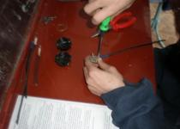
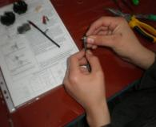
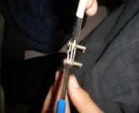
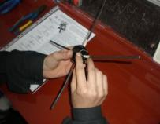
А тепер я роздам кожній команді по 2 контр.завдання (теста)для учнів ( назвати прізвища ) а інших членів команди я прошу підготувати гіо З запитання для команди суперників . А поки наші експерти підводять підсумки теоретичного конкурсу я запрошую обидві команди зайняти місця за робочими столами і самостійно виконати практичне завдання на яке дається 23 хвилини . ( Після виконання роботи учні сідають на свої місця ).Обмін роботами . Що варти перевірити перед початком роботи при з'єднанні жил проводу ? Які вимоги безпеки необхідно виконувати перед початком роботи ? Які типові помилки можуть бути допущені при роботі ? Дії при поранені монтерським ножем ? Вимоги до розміру зняття ізоляції ( розмір гвинта + 3-4 мм ). Зробили кільце проводу не за часовою стрілкою , до яких дефектів це приведе ( розкрут кільця )

Slide 9
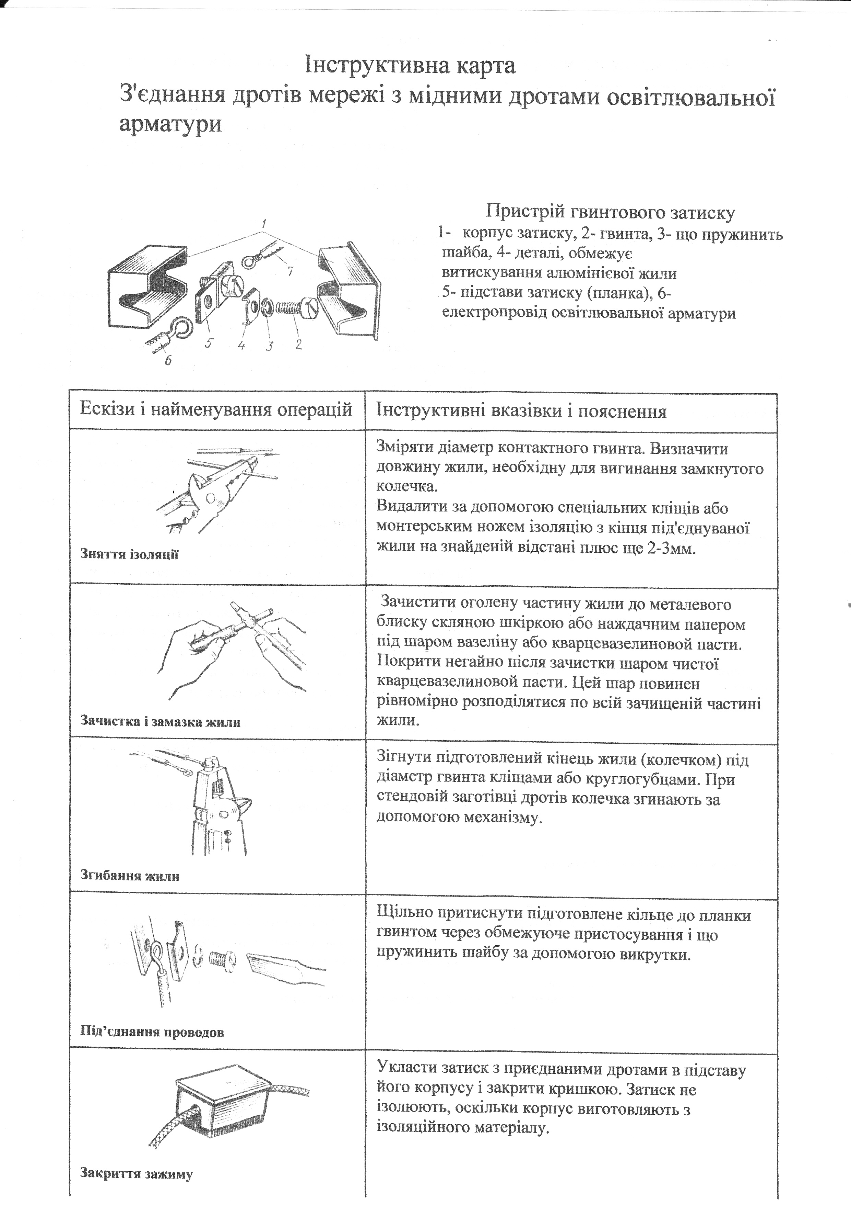
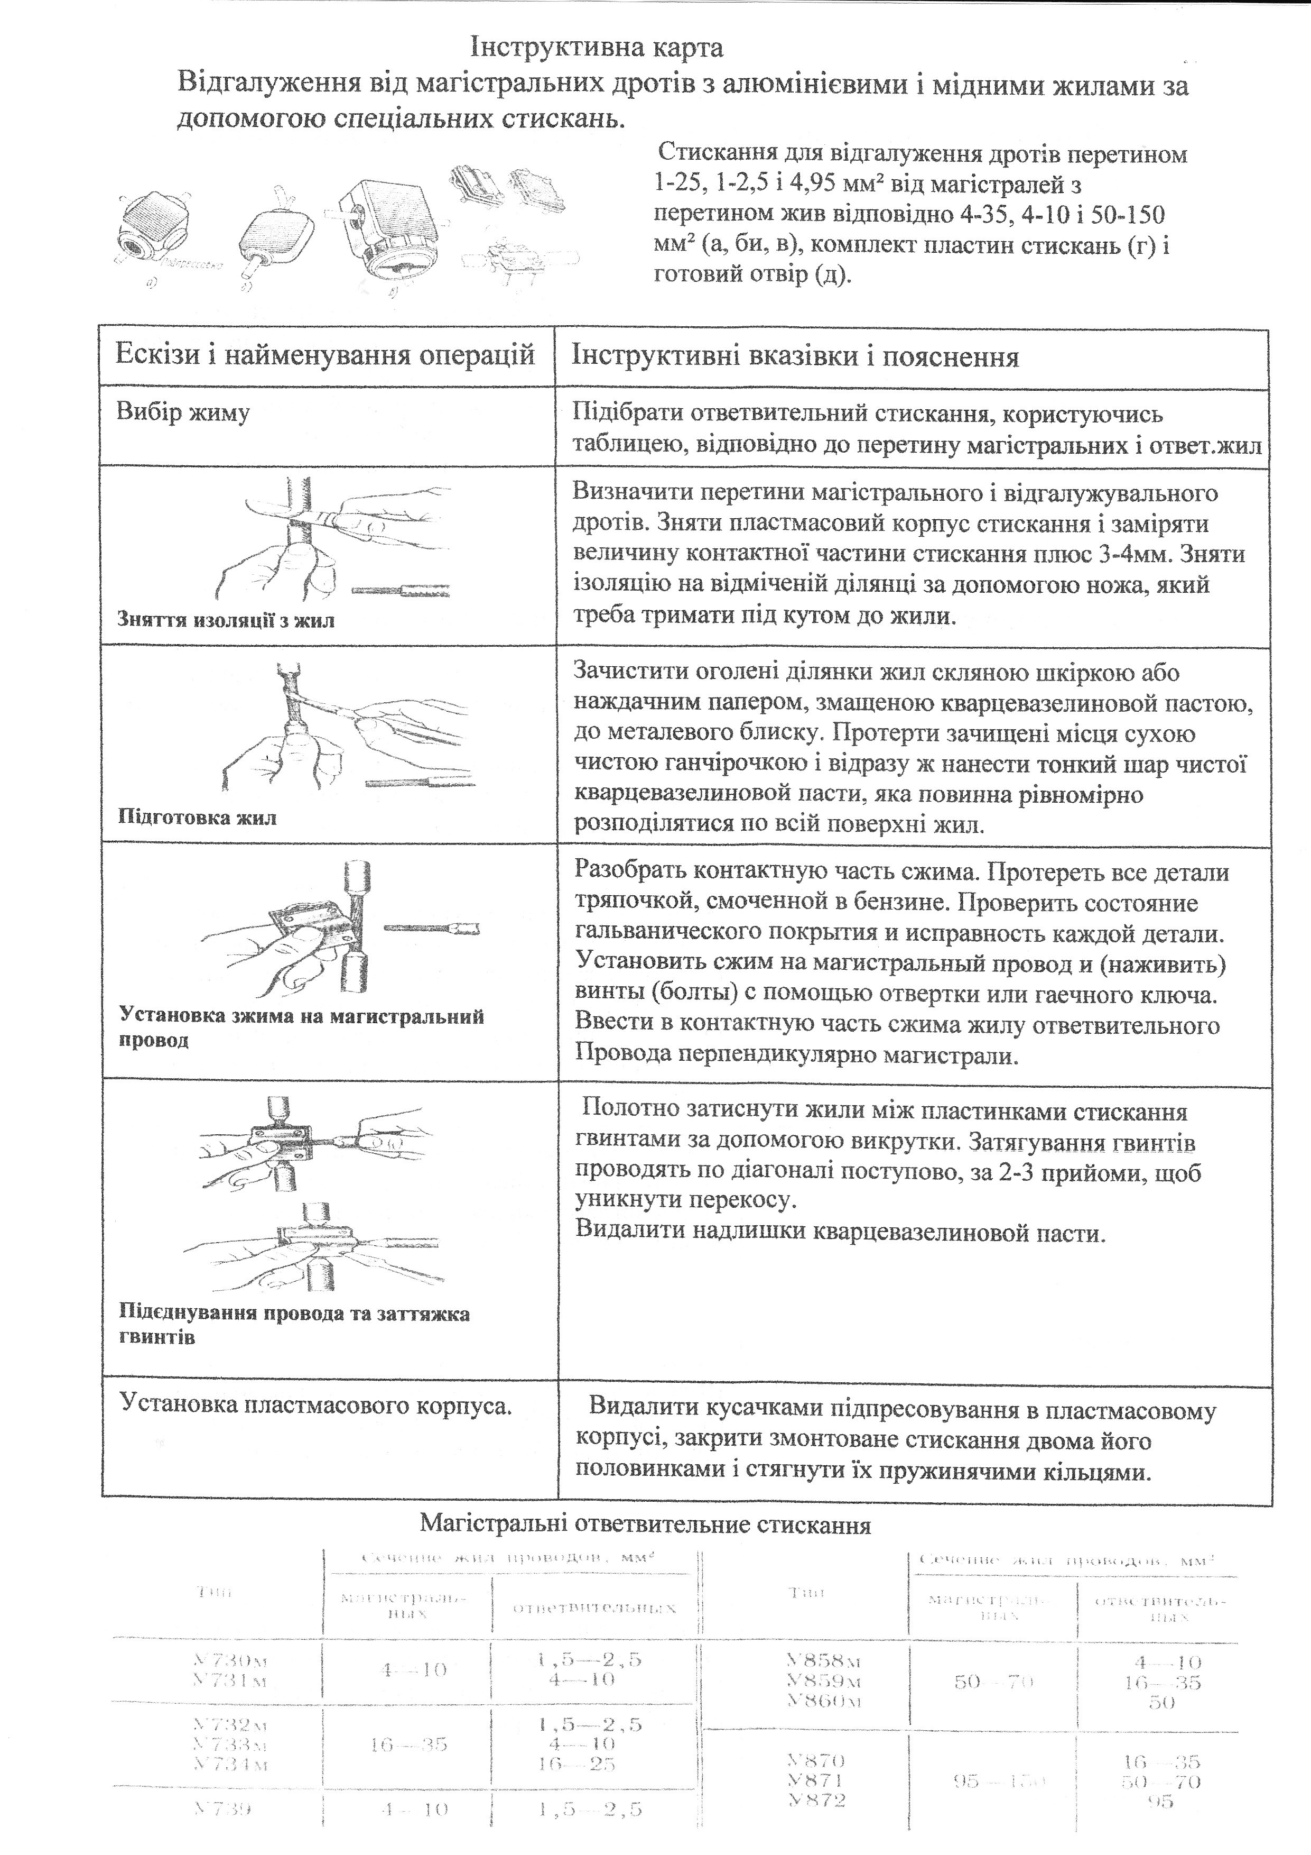
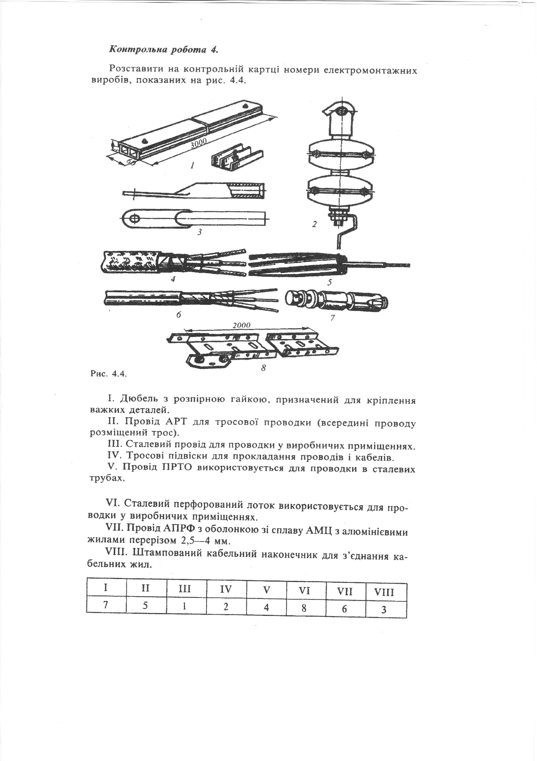
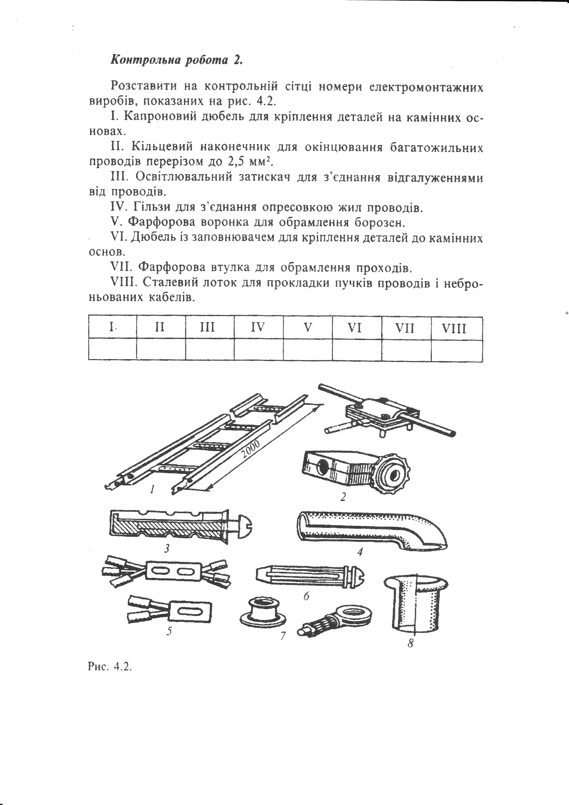
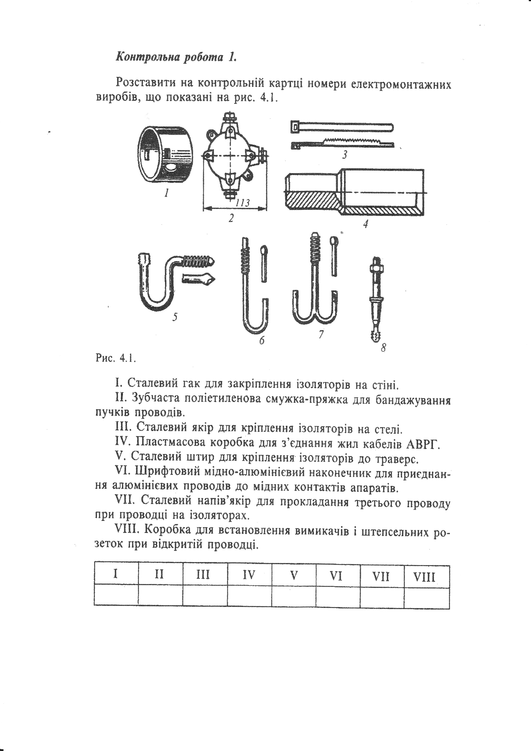
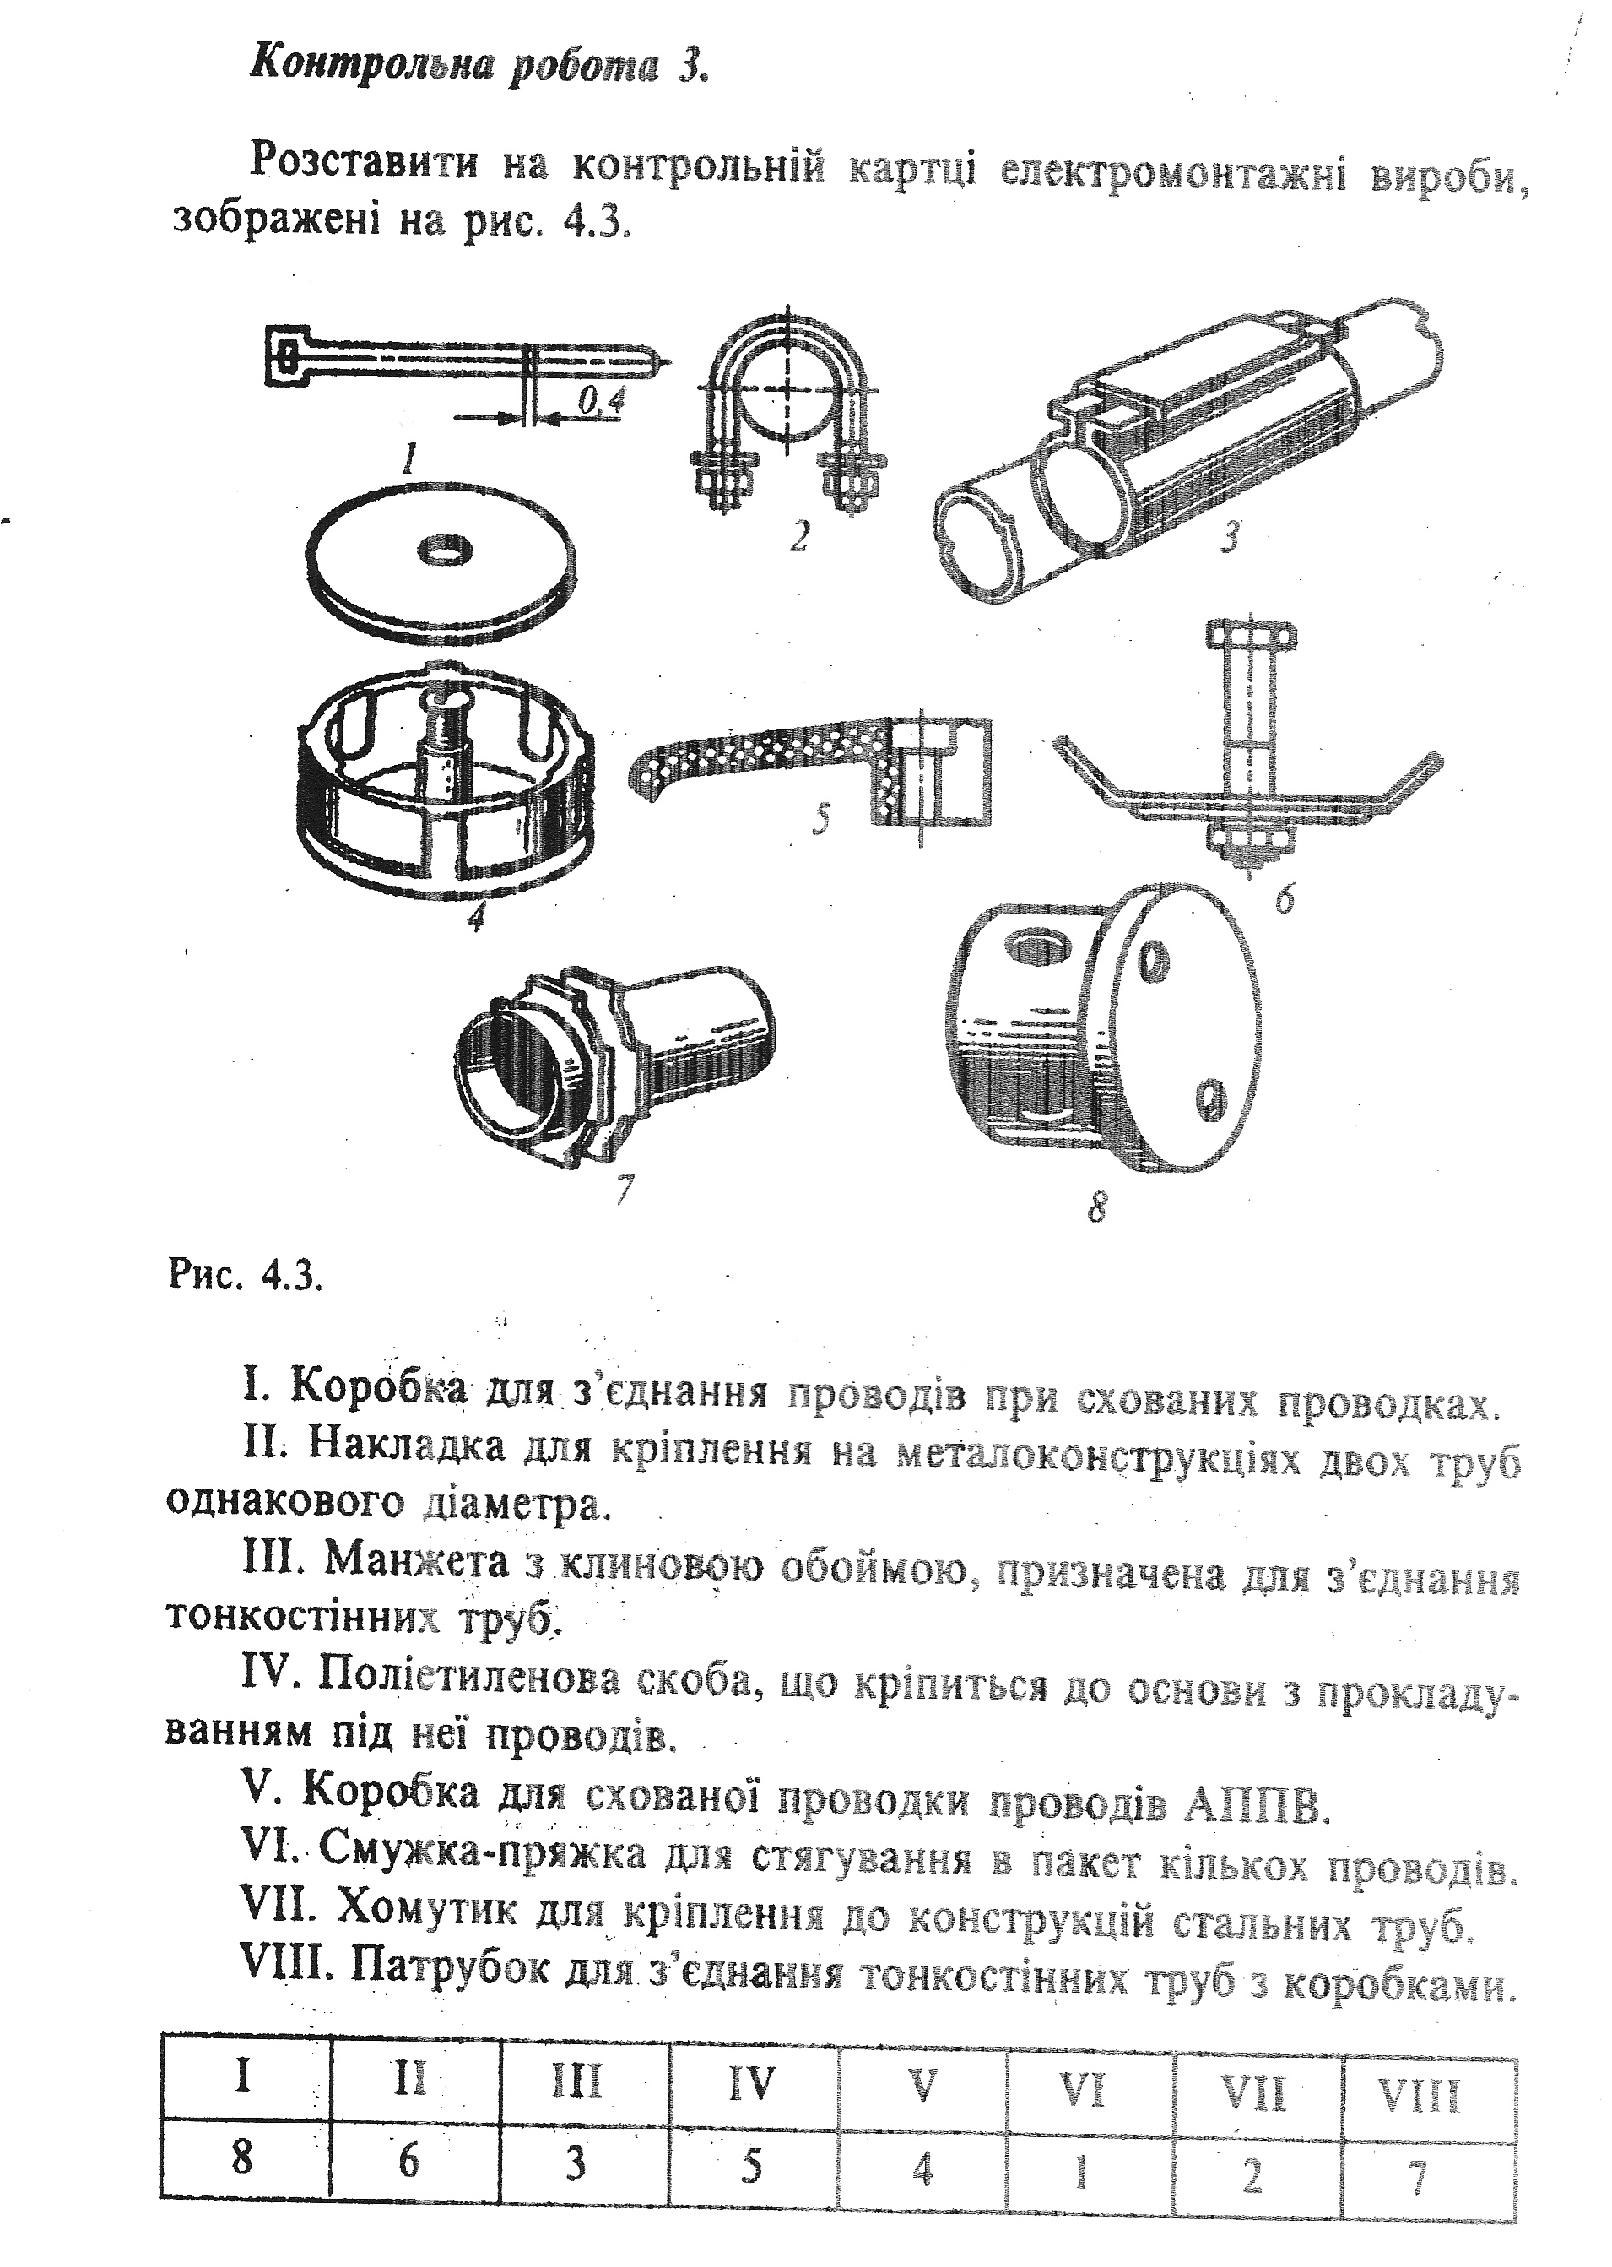
Інструкційні карти, контрольні роботи та технологічні карти

Slide 10
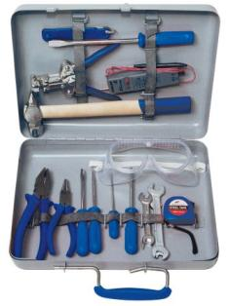
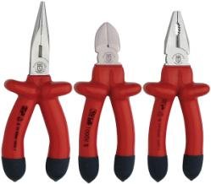
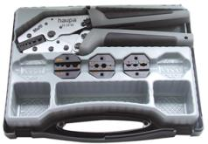
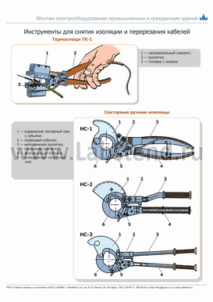
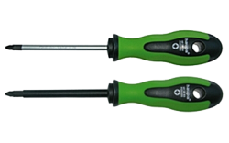
Електромонтажні інструменти

